Slide 1
SAN AGUSTÍN DE HIPONA Y SANTO TOMÁS DE AQUINO

Slide 2
San Agustín de Hipona
Biografía, principales ideas y obras

Slide 3
Biografía
Nació en Tagaste, norte de África, en el año 354 d.C.
Fue influenciado por su madre, Santa Mónica.
Estudió retórica y filosofía.
Vivió una juventud marcada por la búsqueda intelectual y espiritual.
Se convirtió al cristianismo en Milán bajo la influencia de San Ambrosio.
Murió en Hipona en el año 430 d.C.

Slide 4
Aportes teológicos
Defensa de la gracia divina.
Reflexión sobre el pecado original.
Importancia de la voluntad y la libertad humana.
Explicación cristiana de la historia en La Ciudad de Dios.

Slide 5
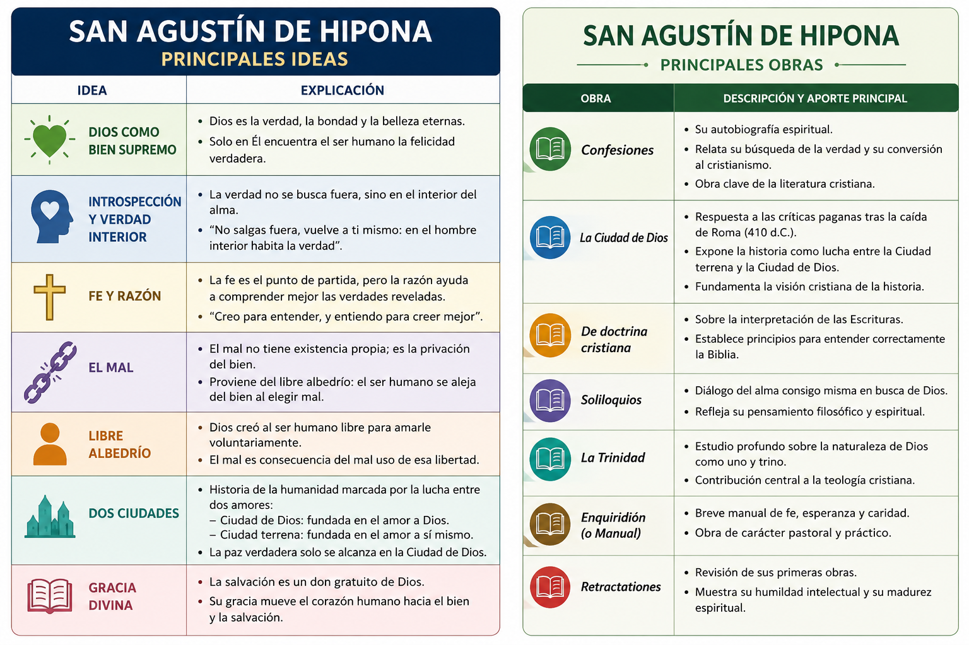

Slide 7
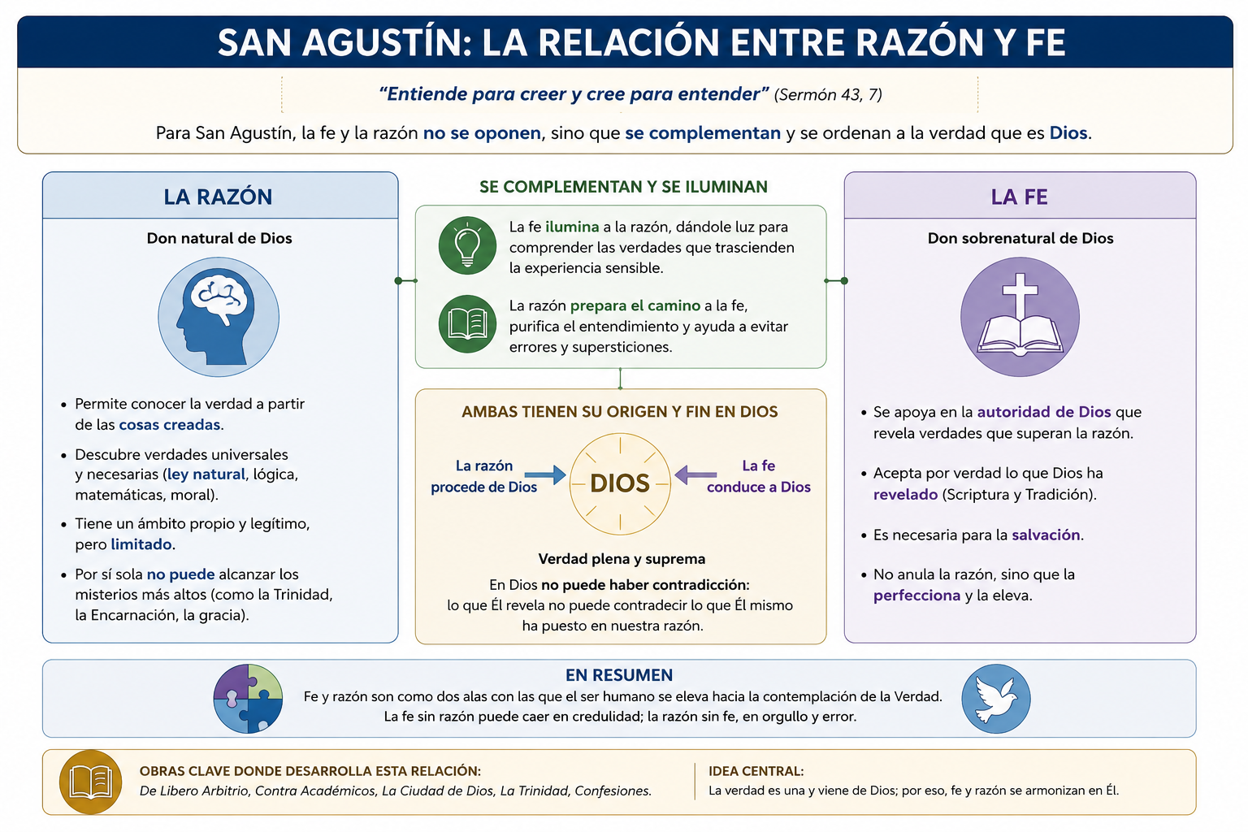

Slide 8
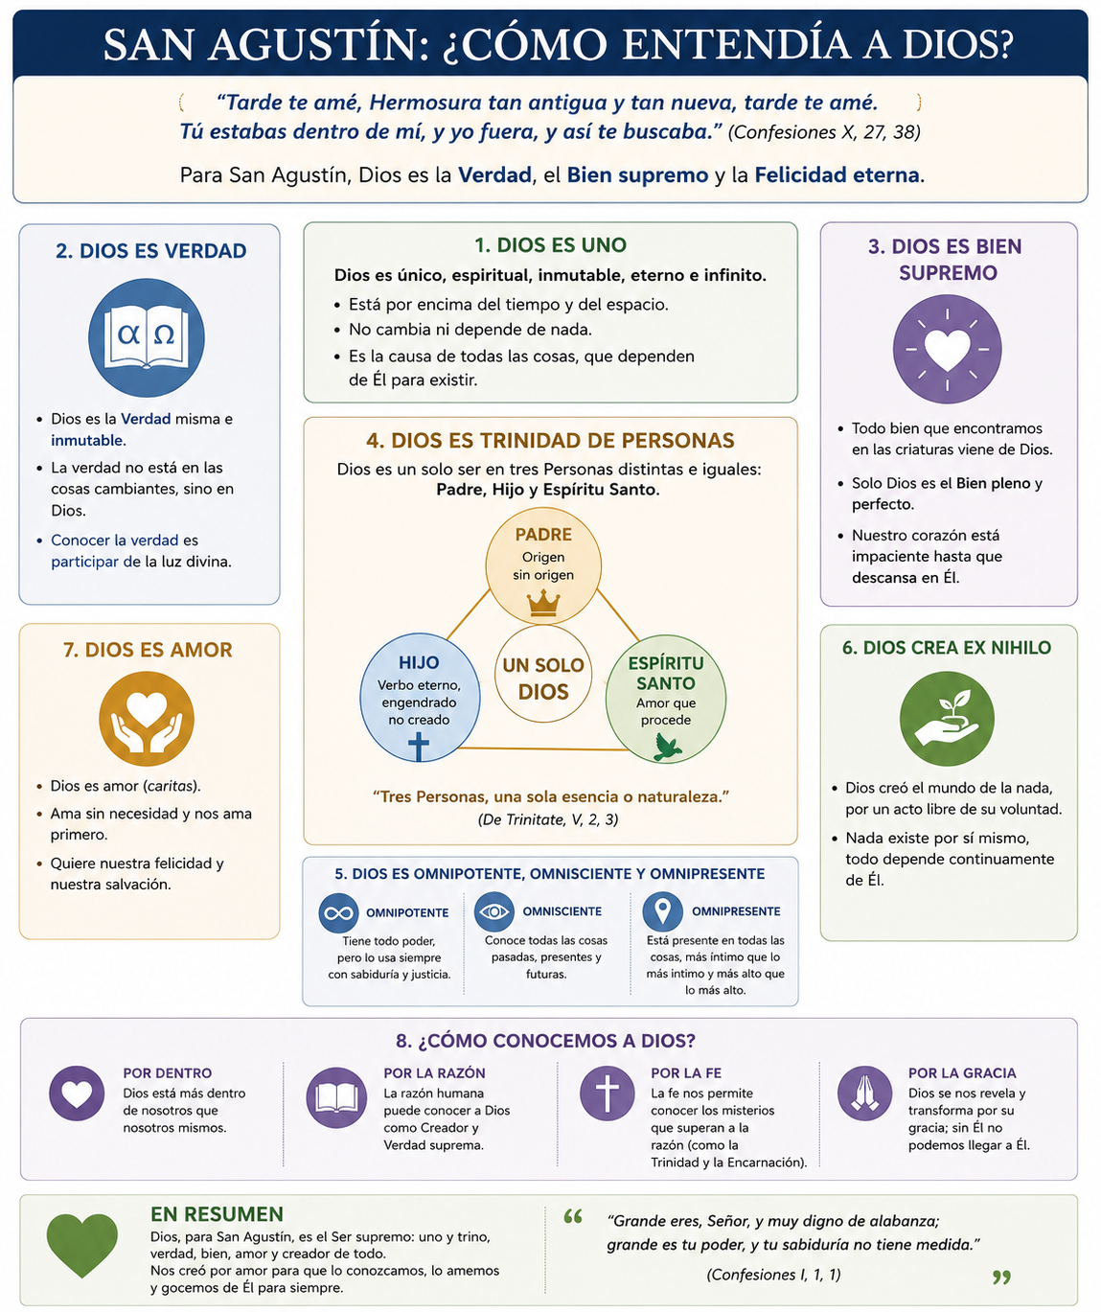

Slide 9
Influencia
Influyó profundamente en la filosofía medieval.
Inspiró a Santo Tomás de Aquino y otros pensadores cristianos.
Es considerado uno de los Padres de la Iglesia más importantes.

Slide 10
Conclusión
San Agustín unió filosofía y cristianismo.
Su pensamiento sigue siendo influyente en la filosofía y teología actual.
Su búsqueda de la verdad marcó la historia del pensamiento occidental.

Slide 11
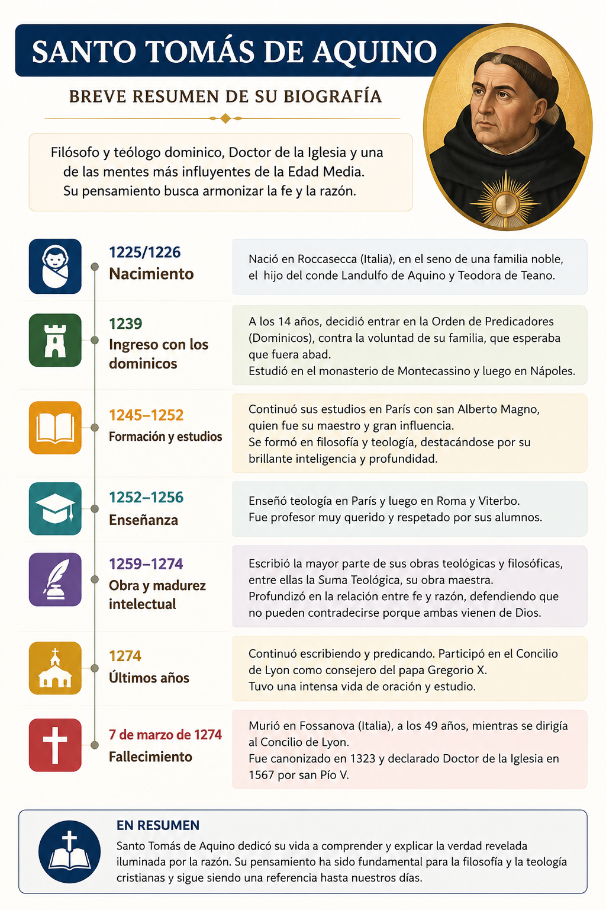
1224-1225

Slide 12
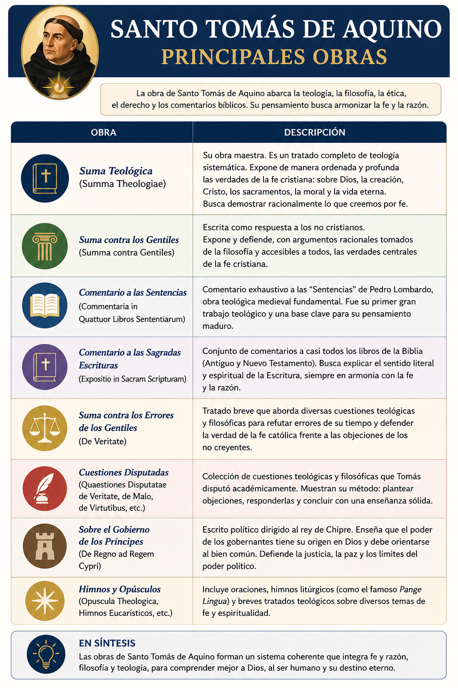

Slide 13
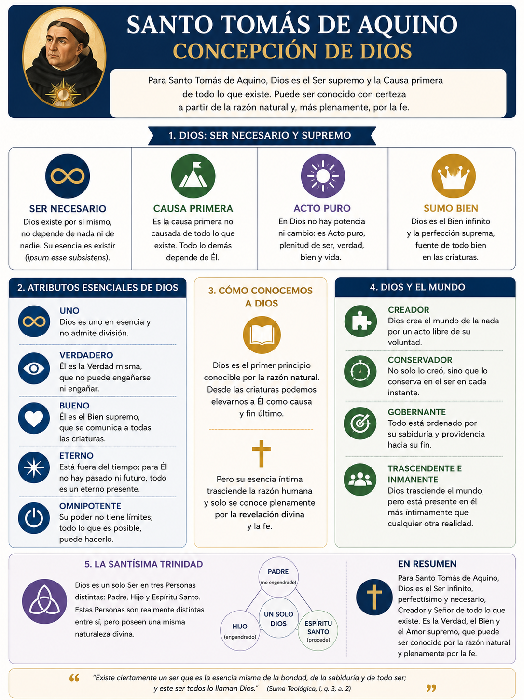

Slide 14
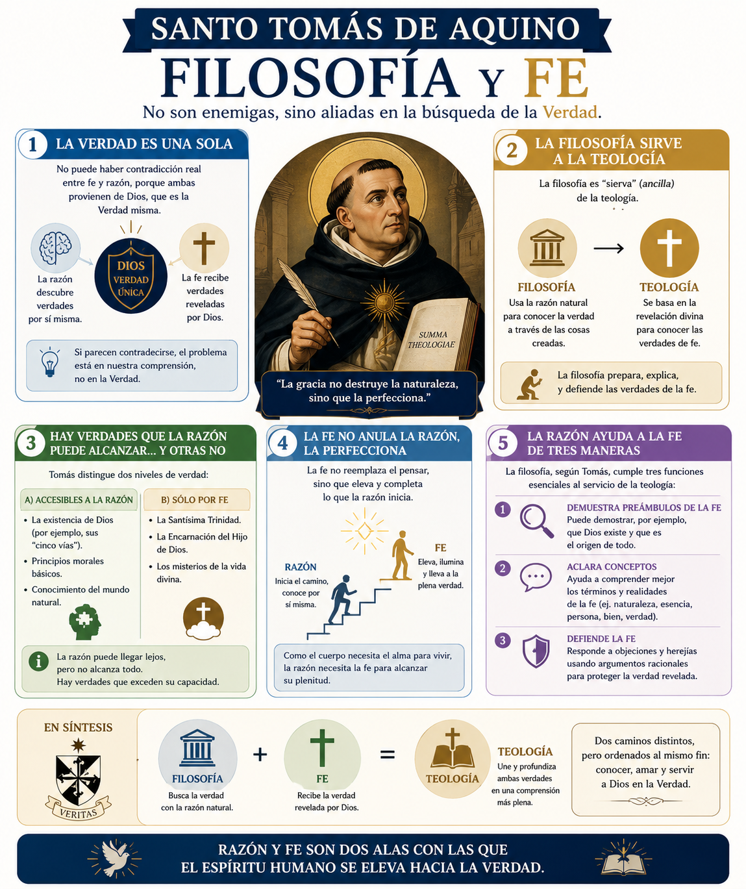

Slide 15
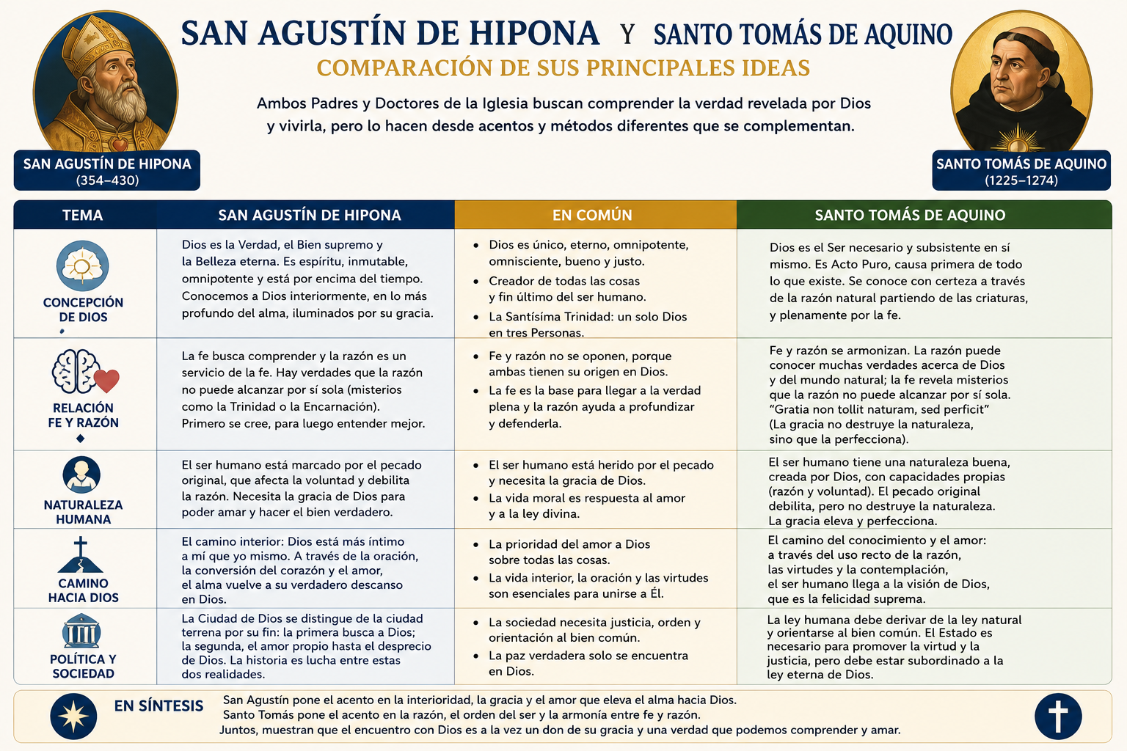

Slide 16
